Slide 1
Himpunan Bilangan Real
Riri Irawati, M.kom
Kalkulus I - 3sks

Slide 2
Agenda
1. Sistem Bilangan Real
2. Pertidaksamaan
3. Nilai Mutlak
4. Akar & Pangkat

Slide 3
Anggota Suatu Himpunan
1. Pengertian Anggota Himpunan
Contoh:
P = {huruf-huruf pembentuk kata ”siswa”}
Kata siswa terdiri atas 5 huruf, yaitu s,i,s,w,a. Maka P = {s,i,w,a}
Untuk menyatakan suatu obyek atau benda yang merupakan anggota suatu himpunan digunakan lambang ϵ.

Slide 4
Anggota Suatu Himpunan
2. Menyatakan Banyak Anggota Suatu Himpunan (Kardinalitas)
Banyak anggota himpunan A dapat dinyatakan dengan notasi n(A).
Jadi, notasi n(P) artinya banyak anggota pada himpunan P.
Contoh:
P = {s,i,w,a}
Banyak anggota himpunan P adalah 4 buah.
Ditulis: n(P) = 4

Slide 5
Himpunan Kosong
Contoh:
Berapakah banyak anggota himpunan-himpunan berikut?
1. A = {mahasiswa Kalkulus I yang umurnya kurang dari 15 tahun}
2. B = {mahasiswa Kalkulus I yang tingginya lebih dari 2,5 meter}
3. C = {bilangan asli yang kurang dari 2}
Jawab:
1. Himpunan A tidak mempunyai anggota, sebab tidak ada mahasiswa Kalkulus I yang umurnya kurang dari 15 tahun.
Maka, n(A) = 0
2. Himpunan B tidak mempunyai anggota, sebab tidak ada mahasiswa Kalkulus I yang tingginya lebih dari 2,5 meter.
Maka, n(B) = 0
3. C = { 1 }, maka n(C) = 1
Jadi :
“Himpunan kosong adalah himpunan yang tidak mempunyai anggota. Himpunan kosong ditulis dengan notasi atau symbol { } atau Ø.”

Slide 6
Himpunan Kosong
Perhatikan bahwa { 0 } tidak sama dengan { } atau { 0 } ≠ { }.
{ 0 } bukan himpunan kosong, sebab mempunyai anggota, yaitu 0.
{ } tidak mempunyai anggota, maka disebut himpunan kosong.

Slide 7
Himpunan Bagian
A = {a,b,c}
B = {a,b,c,d,e}
Dari kedua himpunan tersebut, ternyata setiap anggota A, yaitu a,b,dan c menjadi anggota B. Maka dikatakan bahwa A adalah himpunan bagian dari B.

Slide 8
Himpunan Bagian

Slide 9
Himpunan Semesta
Contoh:
S = {mahasiswa Universitas Muhammadiyah Malang}
A = {mahasiswa Matkom 2A}
Ternyata himpunan S memuat semua anggota himpunan A, sehingga himpunan S merupakan semesta pembicara himpunan A.

Slide 10
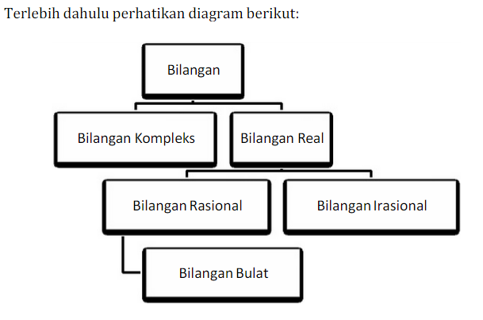
Sistem Bilangan Real
Konsep dasar dalam matematika adalahberkaitan dengan himpunan atau kelas atau koleksi dari obejk-objek yangdidefinisikan dengan jelas. Misalnya himpunan huruf kapital yang tediri dariA, B, C, D, ...., Z
Berdasarkan diagram tersebut terlihat bahwa konsep bilangan lain selain bilangan real, yg dinamakan bilangan kompleks.
Himpunan bilangan kompleks dinotasikan dengan C dimana C = {z|z=x+yi, x,y ϵ R, i=√-1}

Slide 11
Sistem Bilangan Real

Slide 12
Sistem Bilangan Real
Himpunan bilangan real sendiri dinotasikan dengan R yang merupakan kumpulan dari semua bilangan rasional dan irasional yang dapat digunakan untuk mengukur panjang, beserta negatif dari bilangan-bilangan tersebut dan nol.
Bilangan real dapat dipandang sebagai penanda untuk titik-titik yang berada disepanjang garis bilangan.
Bilangan yang dimaksud dinamakan koordinat dari titik tersebut dan garis koordinat yang dihasilkan disebut garis real.

Slide 13
Operasi pada Bilangan Real

Slide 14
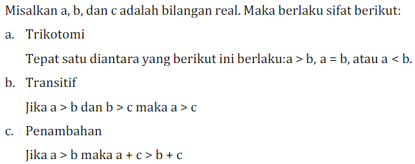
Pertidaksamaan

Slide 15
Pertidaksamaan
Menyelesaikan suatu pertidaksamaan adalah mencari semua himpunan bilangan real yang membuat pertidaksamaan tersebut menjadi suatu pernyataan yang benar.
Berbeda dengan persamaan yang himpunan penyelesaian umumnya terdiri dari satu bilangan atau mungkin sejumlah berhingga bilangan saja, himpunan penyelesaian suatu pertidaksamaan biasanya terdiri dari suatu keseluruhan interval bilangan atau dalam beberapa kasus gabungan dari interval-interval tersebut.
Pertidaksamaan a<x<b menunjukkan interval terbuka, dinotasikan dengan (a,b) yang terdiri dari semua bilangan antara a dan b tetapi tidak termasuk a dan b.
Sementara a≤ x ≤b menunjukkan interval tertutup, dinotasikan dengan [a,b] yang terdiri dari semua bilangan antara a dan b termasuk a dan b itu sendiri.

Slide 16
Pertidaksamaan
Selengkapnya perhatikan beberapa beberapa permisalan berikut:

Slide 17
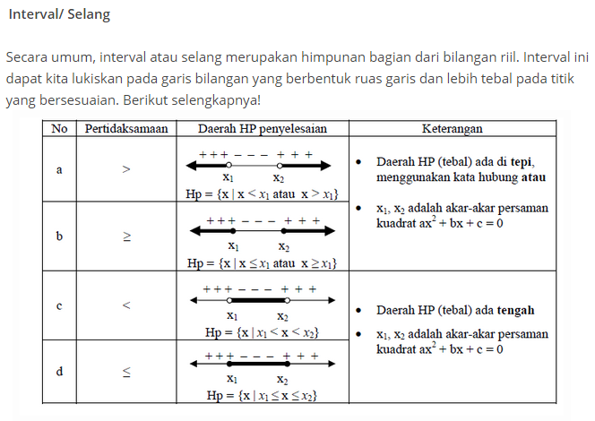
Penyelesaian Pertidaksamaan

Slide 18
Penyelesaian Pertidaksamaan
Langkah-langkah menentukan himpunan penyelesaian dari pertidaksamaan kuadrat:
Ubahlah pertidaksamaan tersebut menjadi persamaan
Menentukan akar-akar dari persamaan tersebut
Tentukan letak akar-akar persamaan pada garis bilangan
Menentukan daerah positif (+) dan negatif (-)
Tulis HP yang sesuai

Slide 19
Contoh
Selesaikan pertidaksamaan 2x – 7 < 4x – 2 dan perlihatkan grafik himpunan penyelesaiannya.
Jawab :
2x – 7 < 4x – 2
2x – 4x < -2 + 7
-2x < 5
x > -5/2
∴ Jadi himpunan penyelesaiannya adalah {x| x > -5/2}. Notasi intervalnya adalah (-5/2, ∞). Grafik himpunan penyelesaiannya adalah sebagai berikut :

Slide 20
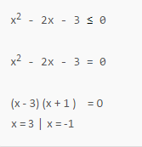
Contoh

Slide 21
Latihan
tentukan himpunan penyelesaian dari :
$1. 12x+8 >0$
2. $2 \left(x−3\right)≥3 (x−1)$
3. $\frac{1}{2}x−3≥3x+4$
4. $−5 ≤2x+6<4$
5. $x+7 <2x−4 <5$
6. Gambarlah grafik $3x+4y ≤12$
Notes:
4x

Slide 22
Latihan

Slide 23
Nilai Mutlak
Nilai mutlak dari suatu bilangan real a, dinotasikan dengan |a|, bernilai a untuk a > 0, -a untuk a < 0, dan 0 untuk a = 0. Perhatikan notasi berikut :
Nilai mutlak tidak menimbulkan masalah dalam proses perkalian dan pembagian, tetapi tidak sama halnya dengan proses penambahan dan pengurangan.

Slide 24
Sifat-sifat Nilai Mutlak

Slide 25
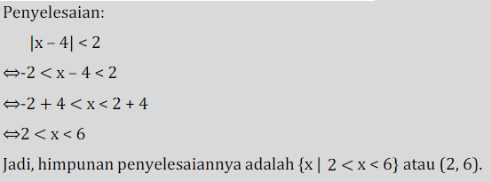
Contoh

Slide 26
Akar dan Pangkat
I. Pangkat

Slide 27
Sifat – Sifat Bilangan Berpangkat
Sifat 1 a^{n} x a^{n} = a^{m + n} 2⁴ x 2³ = (2 x 2 x 2 x 2 )x(2 x 2 x 2 ) = 2 x 2 x 2 x 2 x 2 x 2 x 2 = 2⁷ = 2⁴⁺³
Sifat 2 a^{m} : a^{n} = a^{m – n}, m > n 5⁵ : 5³ = (5 x 5 x 5 x 5 x 5) : (5 x 5 x 5) = 5 x 5 = 52 = 5^{5 – 3}

Slide 28
Sifat – Sifat Bilangan Berpangkat
Sifat 3 (a^{m})^{n} = a^{m x n} (3⁴)² = 3⁴ x 3⁴ = (3 x 3 x 3 x 3) x (3 x 3 x 3 x 3) = (3 x 3 x 3 x 3 x 3 x 3 x 3 x 3) = 3⁸ = 3^{4 x 2}
Sifat 4 (a x b)^{m} = a^{m} x b^{m} (4 x 2)³ = (4 x 2) x (4 x 2) x (4 x 2) = (4 x 4 x 4) x (2 x 2 x 2) = 4³ x 2³
Sifat 5 (a : b)^{m} = a^{m} : b^{m} (6 : 3) ⁴ = (6 : 3) x (6 : 3) x (6 : 3) x (6 : 3) = (6 x 6 x 6 x 6) : (3 x 3 x 3 x 3) = 6⁴ : 3⁴

Slide 29
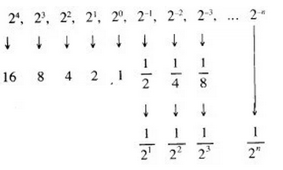
Bilangan Bulat dengan Eksponen Bilangan Bulat Negatif
Dari pola bilangan itu dapat disimpulkan bahwa 2⁰ = 1 dan , secara umum dapat ditulis :

Slide 30
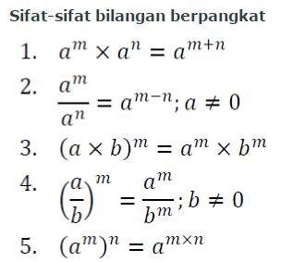
Akar dan Pangkat

Slide 31
Akar dan Pangkat
II. Pangkat
Hubungan akar dengan pangkat, akar sebenarnya adalah bentuk lain dari pangkat pecahan, lihat persamaan berikut;
Aljabar dalam bentuk akar
Berikut ini adalah sifat-sifat akar dalam operasi aljabar:

Slide 32
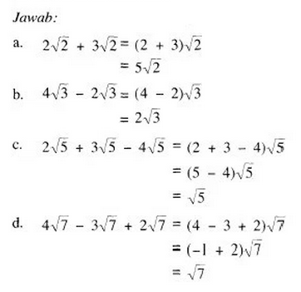
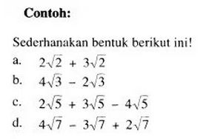
Operasi Aljabar pada Bentuk Akar
1. Penjumlahan dan Pengurangan
Penjumlahan dan pengurangan pada bentuk akar dapat dilakukan jika memiliki suku-suku yang sejenis.
a√b + c√b = (a + c)√b
a√b – c√b = (a – c)√b

Slide 33
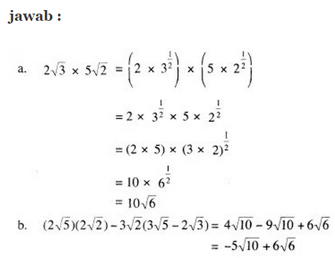
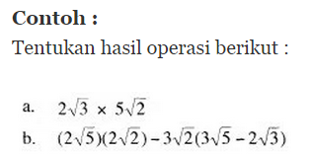
Operasi Aljabar pada Bentuk Akar
2. Perkalian dan Pembagian

Slide 34
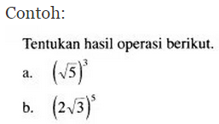
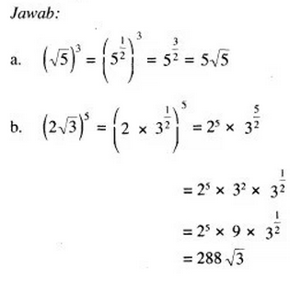
Operasi Aljabar pada Bentuk Akar
3. Perpangkatan

Slide 35
Operasi Aljabar pada Bentuk Akar
3. Operasi Campuran
Sebelum melakukan operasi campuran, pahami urutan operasi hitung berikut.
Prioritas yang didahulukan pada operasi bilangan adalah bilangan-bilangan yang ada dalam tanda kurung.
Jika tidak ada tanda kurungnya maka
pangkat dan akar sama kuat;
kali dan bagi sama kuat;
tambah dan kurang sama kuat, artinya mana yang lebih awal dikerjakan terlebih dahulu;
kali dan bagi lebih kuat daripada tambah dan kurang, artinya kali dan bagi dikerjakan terlebih dahulu.

Slide 36
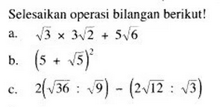
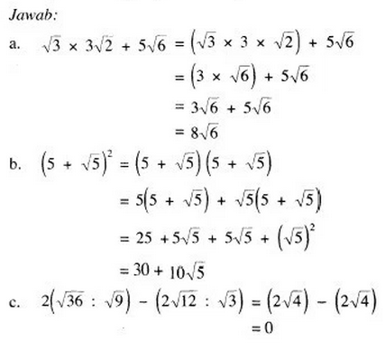
Contoh
1.

Slide 37
Akar dan Pangkat
Penyebut Irasional
Maksudnya adalah penyebut yang berbentuk akar, bilangan tersebut disebut juga dengan bilangan tidak rasional, karena sulit untuk dipecahkan. Oleh karena itu penyebut harus diubah menjadi bilangan bulat atau bilangan yang rasional, dengan cara-cara berikut:
1. Penyebut Berbentuk √b
Jika a dan b adalah bilangan rasional, serta √b adalah bentuk akar maka pecahan ª/_{√b}dapat dirasionalkan penyebutnya dengan cara mengalikan pecahan tersebut dengan ^{√b}/_{√b} .

Slide 38
Akar dan Pangkat
2.
3.

Slide 39
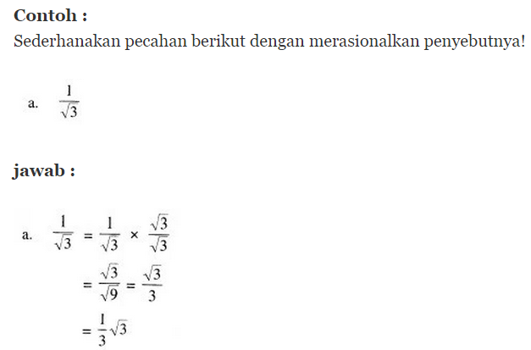
Contoh:

Slide 40
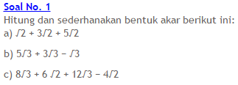
Contoh

Slide 41
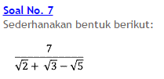
Contoh

